Slide 1
PROJEKTNA NASTAVA NA DALJINU gDE SMO MAGIJOM STVORILI BLIZINU
Renata Cvetkov
OŠ“Nikola Vukićević“
Sombor
RRrrffdbmmđ

Slide 2
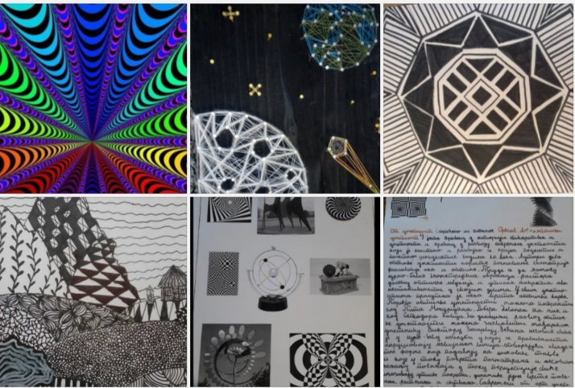
KONCEPT NASTAVE BIO JE TAKAV DA UČENICI kroz PROJEKTNu NASTavu istražuju i odgovaraju na izazov predstavljen nastavnom jedinicom
Motivi,Mediji,Način,sredstva i Materijali za rad Su prepušteni odabiru učenika,a nastava orijentisana ka ishodima.

Slide 3
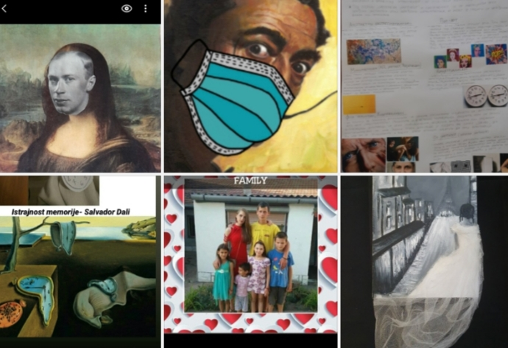
Učenici su imali mogućnost da pri izradi zadatka prikažu svoje znanje,veštine i stavove.
Radili su na istraživanju Istorije umetnosti,likovnih elemenata i zakonitosti,tema i motiva,klasičnih (slikarskih I vajarskih materijala)i savremenih(kompjuterski programi,prezentacije,animacije,fotografija) sredStava za rad.

Slide 4
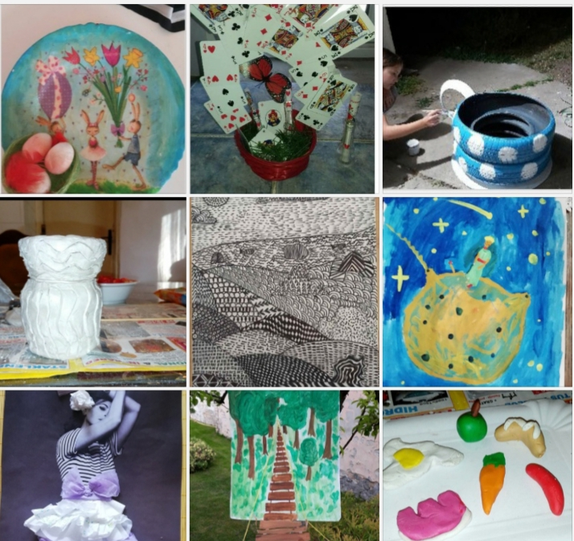
KorISteći slikarske,vajarske i druge materijale Izradili su dvodimenzionalne ,i trodimenzionalne radove:crteže,slike,figure,3d instalacije,grafike,kolaže,dekolaže i upotrebne predmete

Slide 5
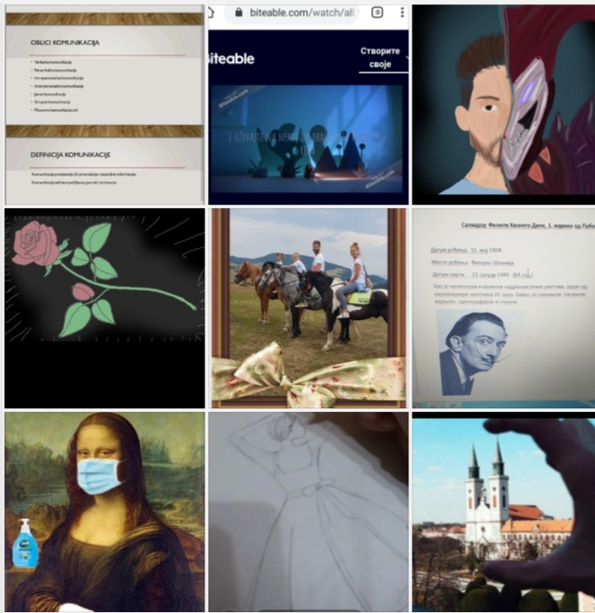
Uradili su svoje radove i u Dostupnim kompjuterskim programima, Power point prezentacije,biteable animacije,Video snimke i fotografije

Slide 6
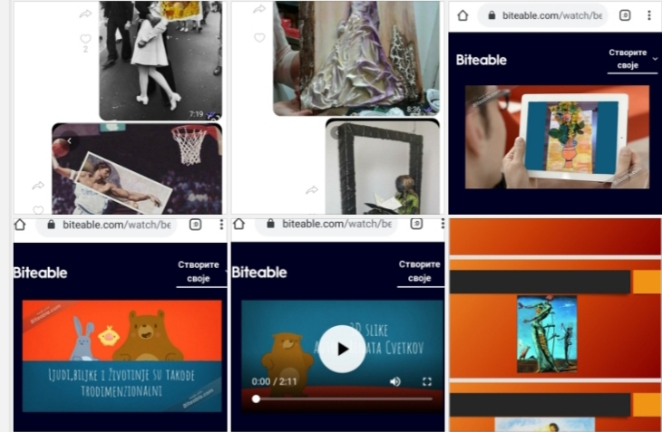
Nastavnik ih usmeravao zanimljivim prezentacijama,video zapisima,animacijama, Reprodukcijama ,slikama

Slide 7
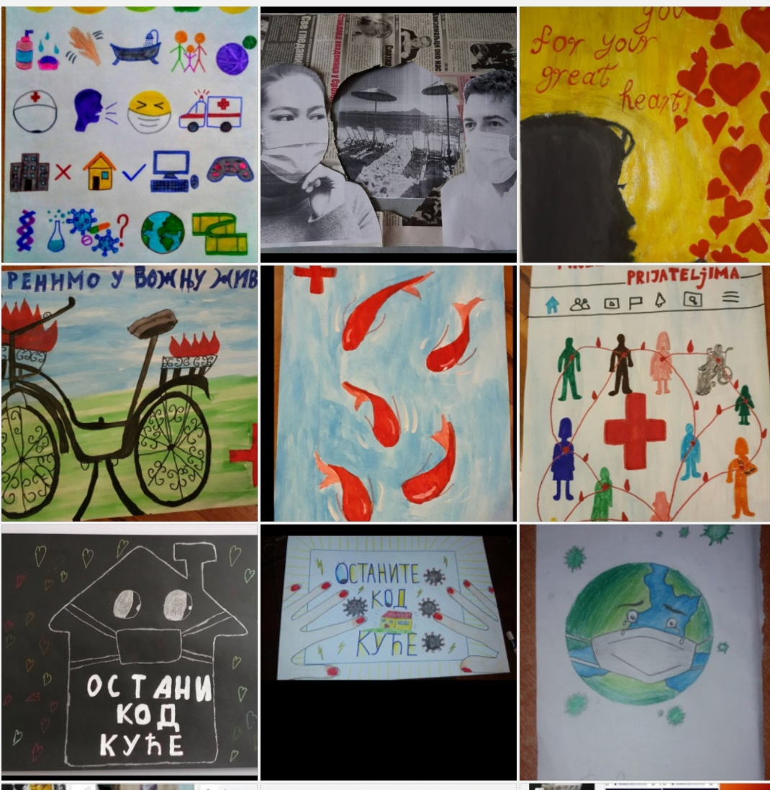
U cilju Očuvanja psihičkog i fizičkog zdravlja oformljena je sekcija na daljinu “Umetnost u doba korone“Gde su kroz umetnost predstavljene mere preveNcije i zaštite, kao i humanost i nesebičnost za vreme pandemije.

Slide 8
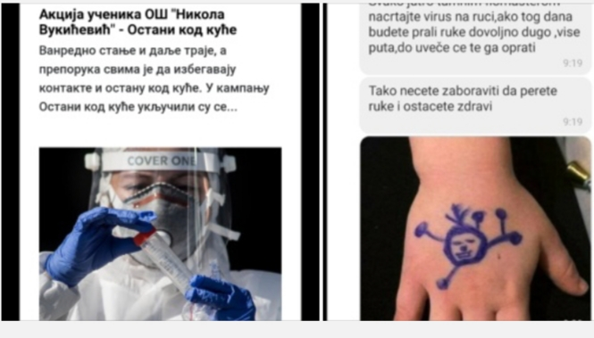
Učenici su tokom nastave na daljinu učestvovali u više on- Line takmičenja:
-Vaskršnji Sabor 2020.Sombor(preko 20 nagrađenih likovnih radova)
-Međunarodni festival „Na krilima detinjstva“PanonIja(2.mesto)
-“Vreme kad je planeta stala“NastAvnička mreža tokom pandemije(Nagrada za najkreativniji nastavnički dnevnik)
-Crveni krst Sombor,“Krv život znači“(konkurs u toku)
-“Moja porodica-moja sloboda“,Mpn(konkurs u toku)
-“Hvala Vam za vaše veliko srce“Organizacija DeSt(konkurs u toku)
-“Dani Nikole Tesle“,Uvu,Novi Sad(konkurs u toku)
-“Svetosavlje i naše doba“Novi Sad(konkurs u toku)

Slide 9
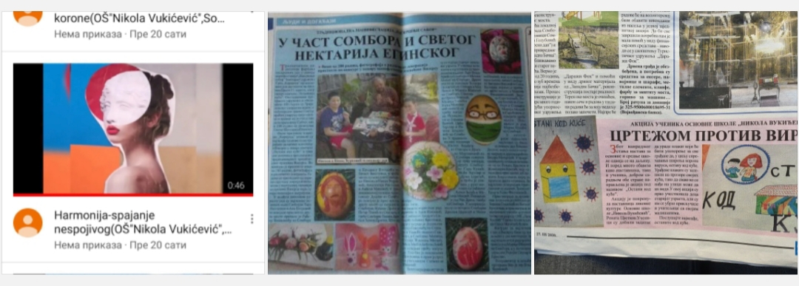
Organizovali smo i dve akcije:“ostani kod kuće“ i“ Perite ruke“.
Kao način EVALUACIJE I Prezentovanja učeničkOg rada postavljeni su video snimcI nastalih Radova tokom nastave na daljinu na YouTube ,Napravljene mini izložbe u viber grupu odeljenja i objavljeni članci u lokalnim novinama

Slide 10
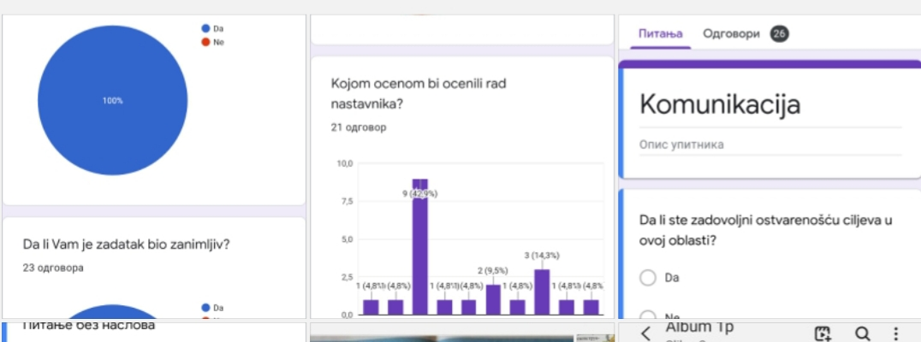
Evaluacija kvaliteta isplaniranog je obavljena putem Google upitnika,a Samoevaulacija na osnovu odgovora ispitanika i uradjenih radova.
Nastavnik je ,Pored obavezne dokumentacije, vodio I svoj dnevnik:“Smešna strana učenja na daljinu“,za koji je nagrađen od strane nastavničke mreže Tokom pandemije.

